Slide 1
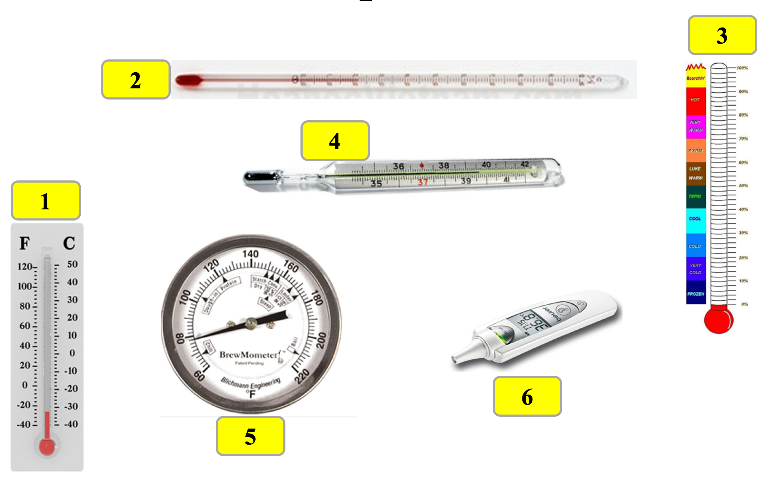
Bài 8: ĐO NHIỆT ĐỘ

Slide 2


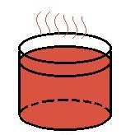
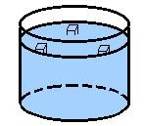
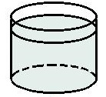
  Đặt vấn đề
Có 3 bình đựng nước a, b, c; cho thêm nước đá vào bình a để có nước lạnh và cho thêm nước nóng vào bình c để có nước ấm.
a) Nhúng ngón trỏ tay trái vào bình a, ngón trỏ phải vào bình c. Các ngón tay có cảm giác thế nào?
nước lạnh
nước ấm
a
b
c
Ngón tay trái có cảm giác lạnh.
Ngón tay phải có cảm giác ấm
b) Sau 1 phút, rút cả 2 ngón tay ra rồi cùng nhúng vào bình b. Các ngón tay có cảm giác như thế nào? Từ thí nghiệm này có thể rút ra kết luận gì?
Ngón tay trái có cảm giác ấm lên
Ngón tay phải có cảm giác lạnh đi
nước lạnh
nước ấm
a
b
c
Nhận xét: Cảm giác của tay không xác định được chính xác nhiệt độ của vật.

Slide 3

NHIỆT ĐỘ VÀ NHIỆT KẾ
Nhiệm vụ 1:
1. Nhiệt kế dùng để làm gì?
2. Kể tên một số loại nhiệt kế.
3. Nêu cấu tạo của nhiệt kế và công dụng của từng loại nhiệt kế.
4. Nêu nguyên tắc hoạt động nhiệt kế.
Thảo luận nhóm 4 hoàn thiện
phiếu học tập số 1 trong 3 phút

Slide 4
I. Đo nhiệt độ
  Công dụng
  Một số nhiệt kế thường dùng
Nhiệt kế dùng để đo nhiệt độ của vật.

Slide 5
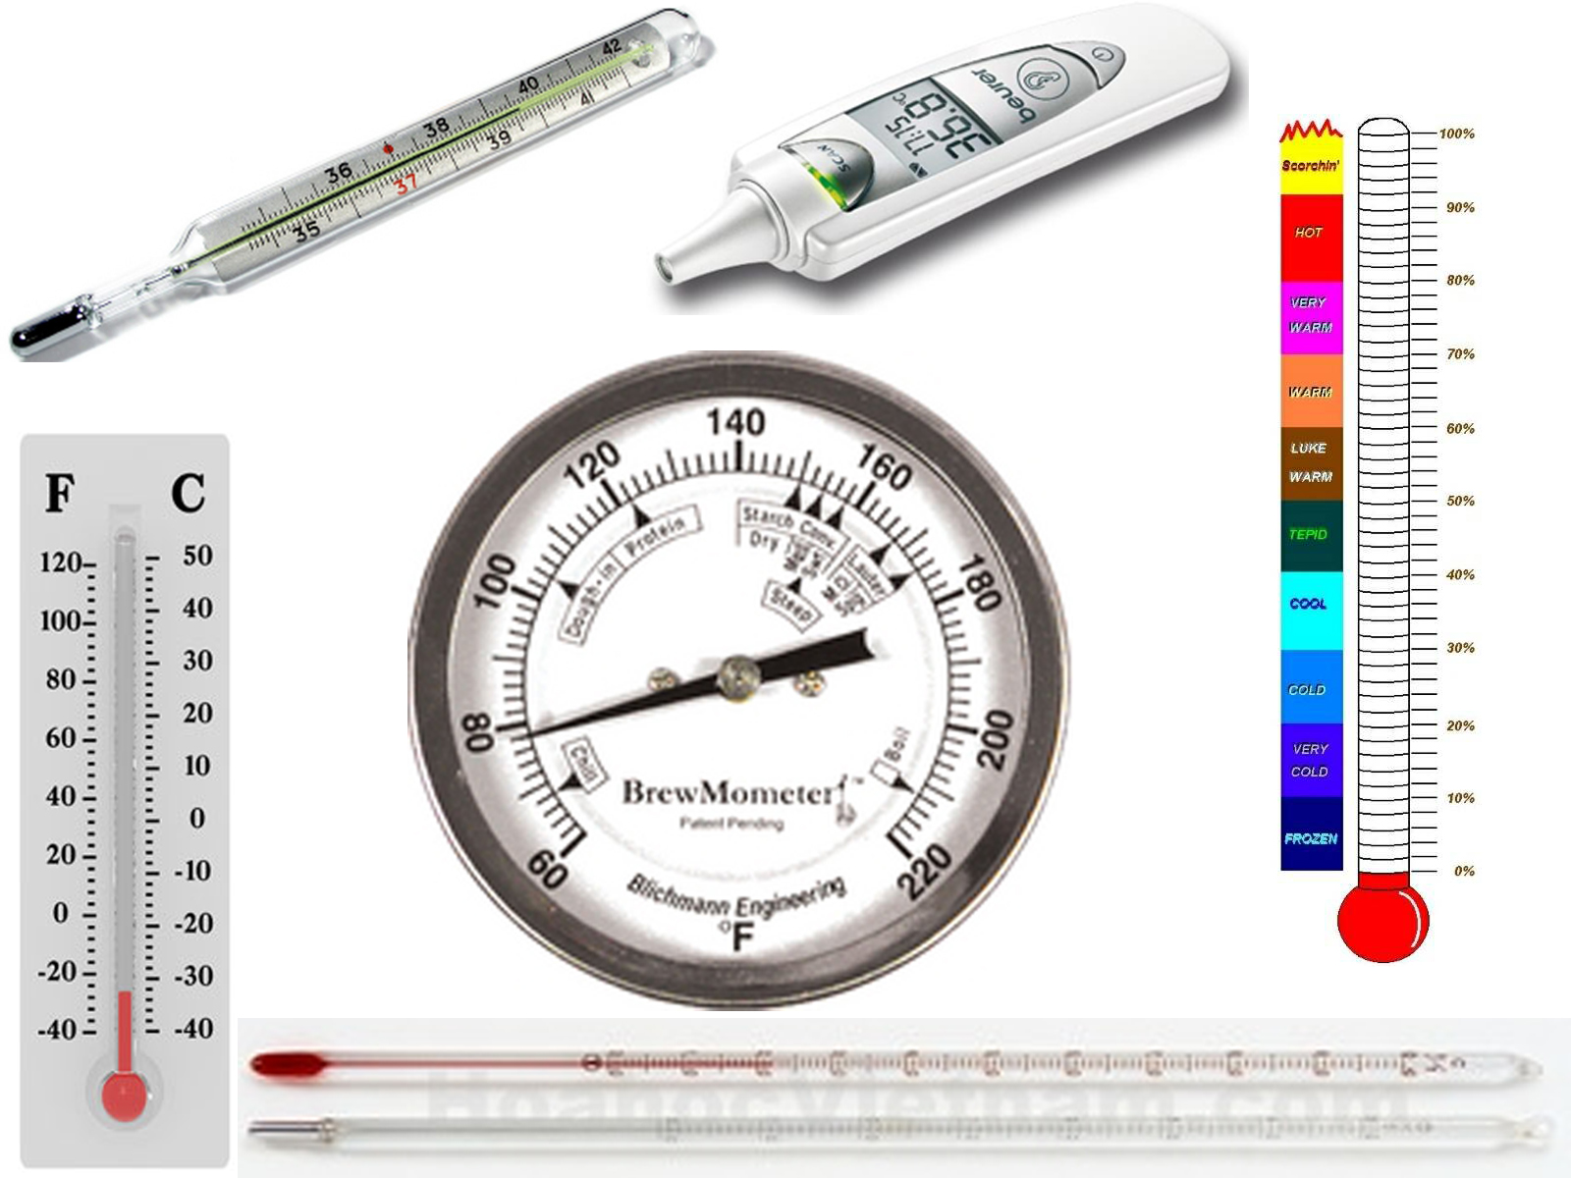
Nhiệt kế y tế thuỷ ngân
Nhiệt kế y tế điện tử
Nhiệt kế màu
Nhiệt kế rượu
Nhiệt kế kim loại
Nhiệt kế thuỷ ngân

Slide 6



Nhiệt kế
Y tế
3. Cấu tạo
Nhiệt kế rượu
Vỏ nhiệt kế
Thang chia độ
Bầu đựng chất lỏng
Nhiệt kế
thuỷ ngân

Slide 7
Bảng kết luận
Loại nhiệt kế | GHĐ | ĐCNN | CÔNG DỤNG
NHIỆT KẾ THỦY NGÂN | Từ…………… Đến…………..
NHIỆT KẾ Y TẾ | Từ…………… Đến…………..
NHIỆT KẾ RƯỢU | Từ………….. Đến…………
- 30⁰C
Đo nhiệt độ trong các thí nghiệm
1⁰C
130⁰C
35⁰C
0,1⁰C
Đo nhiệt độ cơ thể
42⁰C
- 20⁰C
Đo nhiệt độ khí quyển
2⁰C
50⁰C

Slide 8
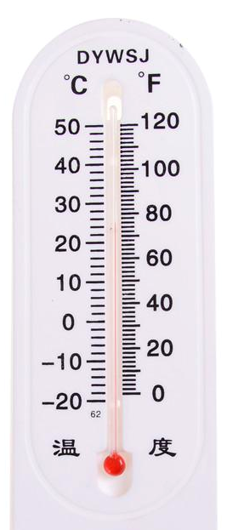
4. Nguyên tắc hoạt động
Nhiệt kế hoạt động dựa trên hiện tượng dãn nở vì nhiệt của các chất (chủ yếu là sự nở vì nhiệt của chất lỏng).

Slide 9
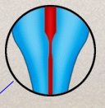
Cấu tạo của nhiệt kế y tế thuỷ ngân có đặc điểm gì? Cấu tạo như vậy có tác dụng gì?
Phần ống quản gần bầu có 1 chỗ thắt
36
38
40
42
Chỗ thắt này có tác dụng ngăn không cho thủy ngân tụt xuống khi đưa nhiệt kế ra khỏi cơ thể
35
37
39
41
⁰ C

Slide 10


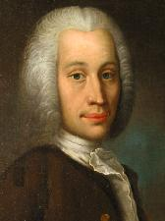

II. Thang nhiệt độ
1. Nhiệt giai Celsius
110
100ºC
100
90
*Trong nhiệt giai Celsius nhiệt độ nước đá đang tan là 0ºC. Nhiệt độ của hơi nước đang sôi là 100ºC
80
70
60
50
40
30
20
10
0
0ºC
10
Anders Celsius
(1701-1744)

Slide 11
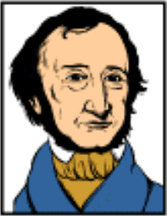
2. Nhiệt giai Frenhai
⁰ F
220
212 ⁰F
200
*Trong nhiệt giai Frenhai nhiệt độ nước đá đang tan là 32ºF. Nhiệt độ của hơi nước đang sôi là 212ºF
180
160
140
120
100
80
60
40
32 ⁰F
20
Gabriel Daniel Fahrenheit
(1686-1736)

Slide 12
NHIỆT GIAI
Nhiệm vụ 2:
Kể tên các thang nhiệt giai
mà em biết?
2. Ở Việt Nam để đo nhiệt độ thường dùng thang nhiệt giai nào?
3. Dựa vào học liệu vừa được theo dõi và SGK hoàn thiện bảng tổng hợp.
4. Nêu phương pháp đổi nhiệt độ.
Cá nhân hoàn thiện phiếu học
tập số 2 trong 3 phút

Slide 13
BẢNG TỔNG HỢP
Nhiệt giai Nhiệt độ | Xenxiut (⁰C) | Farenhai (⁰ F)
Nước đá đang tan
Hơi nước đang sôi
Thang nhiệt độ
ĐCNN
0⁰C
32⁰F
100⁰C
212⁰F
100
180
1⁰C
1,8⁰F

Slide 14
3. Phương pháp đổi nhiệt độ
Nhiệt giai Xenxiut
0ºC
100ºC
Nhiệt giai Frenhai
?ºF
?ºF
Nước đá đang tan
Hơi nước đang sôi

Slide 15
0ºC
100ºC
Nhiệt giai Xenxiut
1ºC
1,8ºF
Nhiệt giai Frenhai
32ºF
212ºF
180ºF chia 100 phần
212⁰F – 32⁰F = 180⁰F
        1⁰C = 1,8⁰F

Slide 16
Ví dụ 1: Hãy tính 15⁰C =…?..... ⁰F
0ºC
15ºC
100ºC
Nhiệt giai Xenxiut
1ºC
1,8ºF
Nhiệt giai Frenhai
32ºF
?ºF
212ºF
59ºF
15⁰C = 0⁰C + 15⁰C
= 32⁰F + (15 x 1,8⁰F)
= 32⁰F + 27⁰F
= 59⁰F
Vậy 15⁰C bằng 59⁰F

Slide 17
Ví dụ 2: Tính 30⁰C bằng bao nhiêu ⁰F?
0ºC
30ºC
100ºC
Nhiệt giai Celsius
1ºC
1,8ºF
Nhiệt giai Farenhai
32ºF
86ºF
?ºF
212ºF
30⁰C = 0⁰C + 30⁰C
= 32⁰F + (30 x 1,8⁰F)
= 32⁰F + 54⁰F
= 86⁰F
Vậy 30⁰C bằng 86⁰F

Slide 18
Tổng quát: Tính A⁰C =…..?..... ⁰F
A⁰C = 0⁰C + A⁰C
= 32⁰F + (A x 1,8⁰F)
A⁰C = 32⁰F + (A x 1,8⁰F)

Slide 19
Tính 68⁰F, 95⁰F bằng bao nhiêu ⁰C?
0ºC
?ºC
?ºC
100ºC
Nhiệt giai Xenxiut
1ºC
1,8ºF
Nhiệt giai Frenhai
32ºF
68ºF
95ºF
212ºF
Tổng quát: Đổi B⁰F = ….?.... ⁰C
B⁰F = (B⁰F - 32⁰F): 1,8⁰F

Slide 20
ĐO NHIỆT ĐỘ
Nhiệm vụ 3:
Cá nhân trả lời các câu hỏi H1,
H2, H3, H4 trong phiếu học tập số 3.
2. Hoạt động nhóm 4 trả lời câu hỏi 1 trong phiếu học tập số 4.
Thời gian: 3 phút

Slide 21

III. Sử dụng nhiệt kế
CÁC BƯỚC ĐO NHIỆT ĐỘ BẰNG NHIỆT KẾ
Ước lượng nhiệt độ của vật cần đo.
Lựa chọn nhiệt kế đo phù hợp.
Hiệu chỉnh nhiệt kế đúng cách trước khi đo.
Thực hiện đo nhiệt độ bằng nhiệt kế.
Đọc và ghi kết quả đúng cách, theo vạch chia gần nhất và theo ĐCNN.

Slide 22
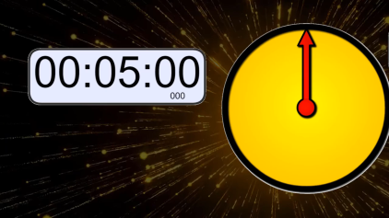
THỰC HÀNH ĐO NHIỆT ĐỘ
Nhiệm vụ 4:
Sử dụng nhiệt kế y tế (thuỷ ngân, điện tử) để đo nhiệt độ của các thành viên trong nhóm và ghi kết quả vào bảng báo cáo.
Từ bảng kết quả rút ra nhận xét.
Hoàn thiện phiếu học tập số 4
trong 5 phút

Slide 23


CỦNG CỐ
Thời gian: 5 phút
Hình thức: HS làm việc cá nhân
Nhiệm vụ:
- Viết 3 nội dung mà em ấn tượng nhất trong giờ học.
- Hệ thống lại kiến thức bài học bằng sơ đồ tư duy.

Slide 24

NHIỆM VỤ VỀ NHÀ
Hình thức: HS làm việc cá nhân
Nhiệm vụ: Chế tạo nhiệt kế đơn giảng đo nhiệt độ môi trường.
(Quay video gửi lên nhóm lớp)

